Slide 1


Slide 2






تعيين تلميذ(ة) للإجابة
توجيهات و شرح التعليمات
عرض فيديو
المرور بين الصفوف للمساعدة و تصحيح الإنجازات
عمل في ثنائيات
نهاية الشريط، المرور إلى الشريحة الموالية.

Slide 3

تنظيم حصص الأسبوع الرابع
اليوم 4 -
اليوم1 -
نشاط اعتيادي (10د)
ورشة الكتابة: إنتاج كتابي – الحصة 3 (30د)
ورشة الكتابة : إنتاج كتابي – الحصة 4 (30د)
نشاط اعتيادي (10د)
الأساليب (30د )
التحدث . (30د)
اليوم 5 -
اليوم2 -
نشاط اعتيادي (10د)
قراءة : ما بعد القراءة : تقويم المقروء(30د)
ورشة الكتابة : إنتاج كتابي الحصة 5 (30د)
نشاط اعتيادي (10د)
قراءة : ما قبل القراءة: التوقع والتحقق 30 د
قراءة : أثناء القراءة – الفهم 30 د
اليوم 6 -
اليوم 3 -
نشاط اعتيادي (10د)
مراجعة توليف (شكل وفهم) (40د)
القراءة الاثرائية : الحصة 4 (20د)
1نشاط اعتيادي (10د)
قراءة : أثناء القراءة (30د)
ورشة الكتابة: التراكيب . (30د)

Slide 4






هيكلة حصة اليوم
- 01 رائز التحقق
تقويم مستوى التحكم .
- 02 مراجعة وتوليف
أنشطة المعالجة و الدعم
- 03القراءة الإثرائية
الفنون تتحاور - الحصة 4 –

Slide 5

افتتاح الحصة
افتتاح الحصة
ترحيب
رائز التحقق

Slide 6


مرحبا بكم ، سنبدأ حصة اللغة العربية.
اختــتام الحــصة
القراءة الإثرائية
مراجعة وتوليف
افتتاح الحصة

Slide 7


ضعوا اللوحة على الطاولة ، الكراسة والدفتر والمقلمة في القمطر
اختــتام الحــصة
القراءة الإثرائية
مراجعة وتوليف
افتتاح الحصة

Slide 8
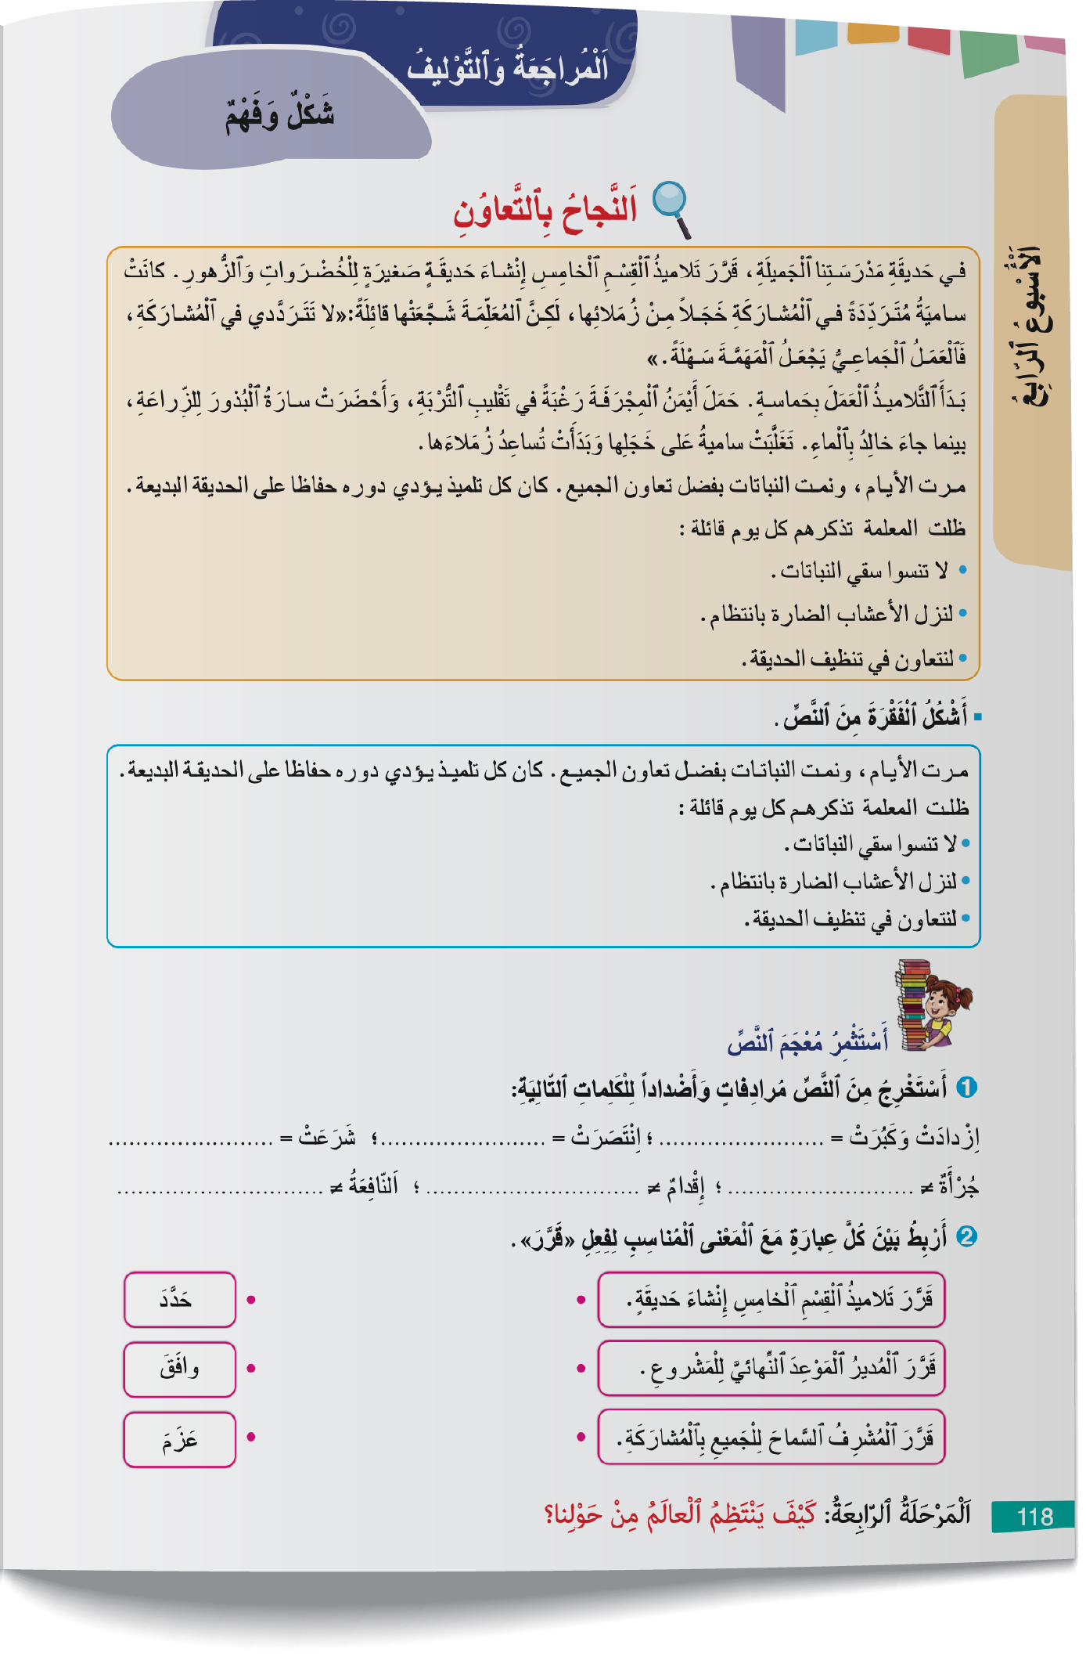
خدوا كراساتكم . الصفحة 118. سأتحقق من درجة تحكمكم من بعض التعلمات.
اختــتام الحــصة
القراءة الإثرائية
مراجعة وتوليف
افتتاح الحصة

Slide 9
على ألواحكم أجيبوا عن الأسئلة التالية . السؤال الأول.
اختــتام الحــصة
القراءة الإثرائية
مراجعة وتوليف
افتتاح الحصة
أَكْتُبُ جُمْلَةً تَتَضَمَّنُ أُسْلوبَ تَحْذيرٍ.

Slide 10
السؤال الثاني.
اختــتام الحــصة
القراءة الإثرائية
مراجعة وتوليف
افتتاح الحصة
أَكْتُبُ جُمْلَةً تَتَضَمَّنُ مَفْعولاً لِأَجْلِهِ.

Slide 11
عند نهاية رائز التحقق
نسبة التحكم 80% وأكثر
نسبة التحكم أقل من 80%
استثمار الأنشطة للدعم والإغناء.
ممارسة مستقلة لجميع الأنشطة.
إعادة نمذجة + استثمار أنشطة المراجعة في الممارسة الموجهة والممارسة المستقلة

Slide 12
مراجعة وتوليف
مراجعة و توليف
معالجة التعثرات ودعم المكتسبات

Slide 13
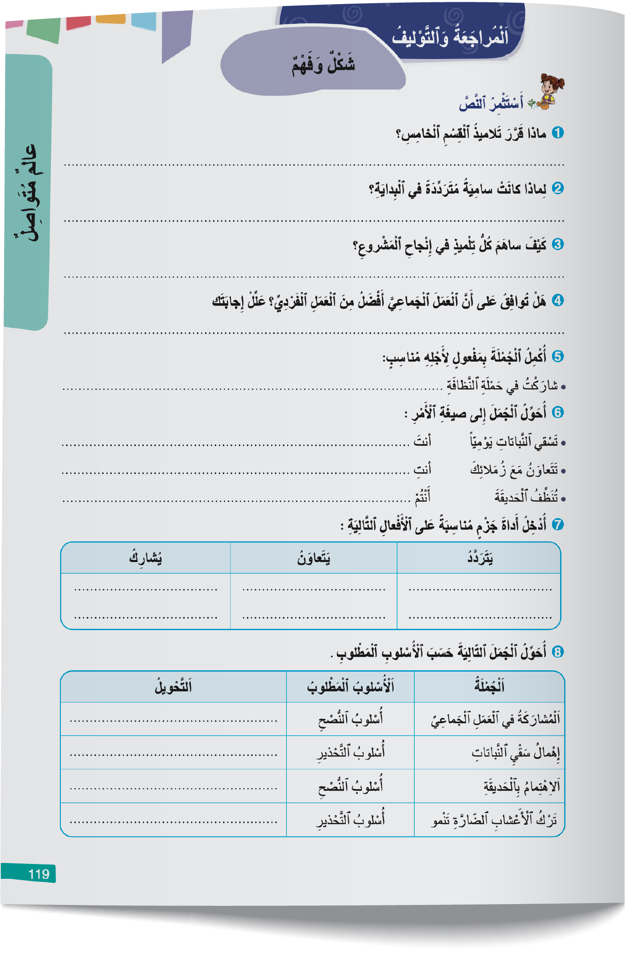
خدوا كراساتكم . سننجز أنشطة المراجعة و التوليف الواردة على الصفحتين 118 و 119
اختــتام الحــصة
القراءة الإثرائية
مراجعة وتوليف
افتتاح الحصة

Slide 14
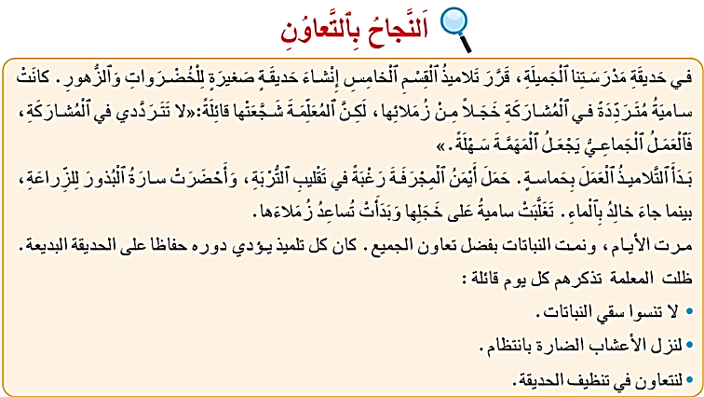
اِقرؤوا النص قراءة صامتة ؛لتتمكنوا من الإجابة عن أسئلة.
اختــتام الحــصة
القراءة الإثرائية
مراجعة وتوليف
افتتاح الحصة

Slide 15
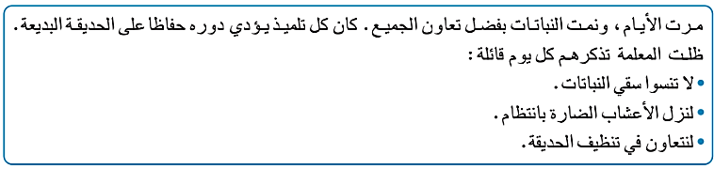
النشاط الأول: اضبطوا كلمات الفقرة بالشكل التام.
تكتب الفقرة على السبورة.
اختــتام الحــصة
القراءة الإثرائية
مراجعة وتوليف
افتتاح الحصة

Slide 16
سأمر بين الصفوف لمساعدتكم
اختــتام الحــصة
القراءة الإثرائية
مراجعة وتوليف
افتتاح الحصة

Slide 17
من يصحح .
اختــتام الحــصة
القراءة الإثرائية
مراجعة وتوليف
افتتاح الحصة

Slide 18
صححوا أخطاءكم.
اختــتام الحــصة
القراءة الإثرائية
مراجعة وتوليف
افتتاح الحصة
مَرَّتِ ﭐلْأَيّامُ، وَنَمَتِ ﭐلنَّباتاتُ بِشَكْلٍ جَميلٍ بِفَضْلِ تَعاوُنِ ﭐلْجَميعِ. كانَ كُلُّ تِلْميذٍ يُؤَدّي دَوْرَهُ حِفاظاً عَلى ﭐلْحَديقَةِ ﭐلْبَديعَةِ. ظَلَّتِ ﭐلْمُعَلِّمَةُ تُذَكِّرُهُمْ كُلَّ يَوْمٍ قائِلَةً :
• لا تَنْسَوا سَقْيَ ﭐلنَّباتاتِ.
• لِنُزِلِ ﭐلْأَعْشابَ ﭐلضّارَّةَ بِـﭐنْتِظامٍ.
• لِنَتَعاوَنْ في تَنْظيفِ ﭐلْحَديقَةِ.

Slide 19
الآن. ستجيبون عن أسئلة المعجم و الفهم. لديكم 15دقيقة للإنجاز.
اختــتام الحــصة
القراءة الإثرائية
مراجعة وتوليف
افتتاح الحصة

Slide 20
معكم مهلة للتفكير. سأمر بين الصفوف لتقديم المساعدة.
اختــتام الحــصة
القراءة الإثرائية
مراجعة وتوليف
افتتاح الحصة

Slide 21
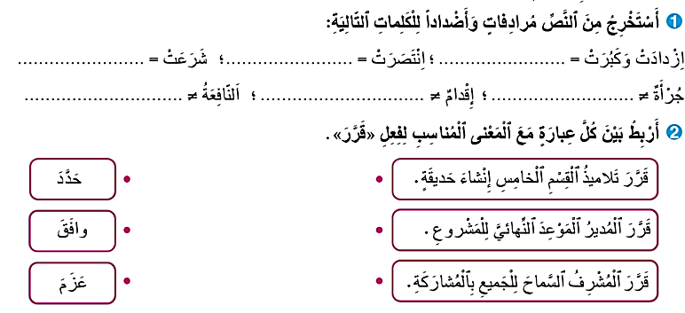
نصحح الان. من يجيب عن أسئلة المعجم؟ هل أنتم متفقون ؟ من يقترح جوابا آخر؟
تصحيح تفاعلي.
اختــتام الحــصة
القراءة الإثرائية
مراجعة وتوليف
افتتاح الحصة

Slide 22
صححوا.
اختــتام الحــصة
القراءة الإثرائية
مراجعة وتوليف
افتتاح الحصة
بَدأَتْ
تَغَلَّبَتْ
نَمَتْ
اَلضّارَّةُ
تَرَدُّدٌ
خَجَلٌ

Slide 23
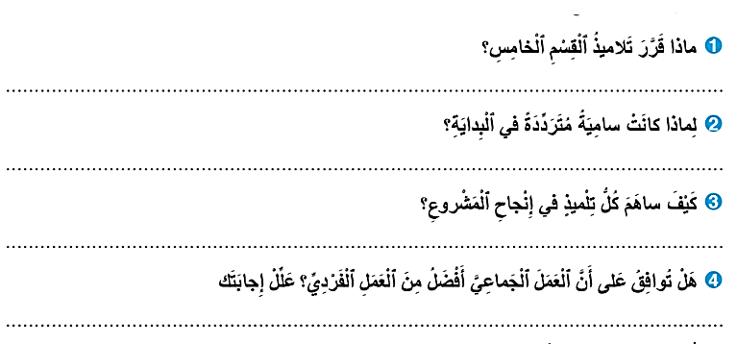
نواصل تصحيح أسئلة الفهم.
اختــتام الحــصة
القراءة الإثرائية
مراجعة وتوليف
افتتاح الحصة

Slide 24
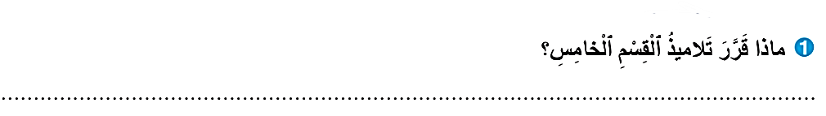
من يجيب عن السؤال الأول؟ هل أنتم متفقون؟
اختــتام الحــصة
القراءة الإثرائية
مراجعة وتوليف
افتتاح الحصة

Slide 25
صححوا.
اختــتام الحــصة
القراءة الإثرائية
مراجعة وتوليف
افتتاح الحصة
قَرَّرَ تَلاميذُ ﭐلْقِسْمِ ﭐلْخامِسِ إِنْشاءَ حَديقَةٍ صَغيرَةٍ لِلْخُضْرَواتِ وَﭐلزُّهورِ.

Slide 26
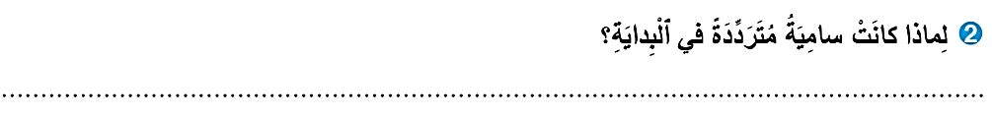
من يقدم لنا جوابه عن السؤال الثاني؟ هل أنتم متفقون؟
اختــتام الحــصة
القراءة الإثرائية
مراجعة وتوليف
افتتاح الحصة

Slide 27
صححوا.
اختــتام الحــصة
القراءة الإثرائية
مراجعة وتوليف
افتتاح الحصة
كانَتْ سامِيَةُ مُتَرَدِّدَةً في ﭐلْبِدايَةِ لِأَنَّهَا كانَتْ خَجولَةً مِنْ زُمَلائِها.

Slide 28
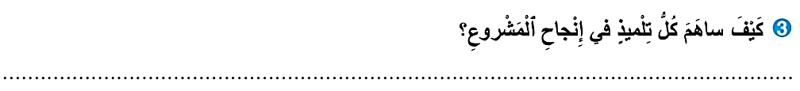
من يقدم لنا جوابه عن السؤال الثالث؟ هل أنتم متفقون؟
اختــتام الحــصة
القراءة الإثرائية
مراجعة وتوليف
افتتاح الحصة

Slide 29
إليكم اقتراحا . صححوا.
اختــتام الحــصة
القراءة الإثرائية
مراجعة وتوليف
افتتاح الحصة
ساهَمَ كُلُّ تِلْميذٍ بِحَسَبِ قُدُراتِهِ؛ فَبَعْضُهُمْ قَلَّبَ ﭐلتُّرْبَةِ، وَبَعْضُهُمْ أَحْضَرَ ﭐلْبُذورَ لِلزِّراعَةِ، وَبَعْضُهُمْ تَعَهَّدَ ﭐلْحَديقَةَ بِـﭐلْماءِ، وَتَعاوَنَ ﭐلْجَميعُ عَلى خِدْمَتِها.

Slide 30
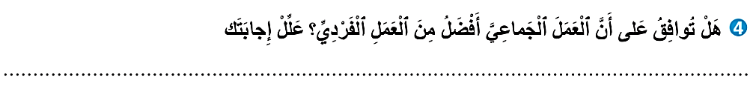
من يقدم لنا جوابه عن السؤال الرابع؟ من يقترح جوابا آخر؟
اختــتام الحــصة
القراءة الإثرائية
مراجعة وتوليف
افتتاح الحصة

Slide 31
إليكم اقتراحا . صححوا
اختــتام الحــصة
القراءة الإثرائية
مراجعة وتوليف
افتتاح الحصة
نَعَمْ، أُوافِقُ عَلى ذَلِكَ، لِأَنَّ ﭐلْعَمَلَ ﭐلْجَماعِيَّ يُوَفِّرُ ﭐلْمَجْهودَ وَتَتَوَزِّعُ فيهِ ﭐلْمَهامُّ، فَيُنْجِزُ ﭐلْجَميعُ ما يَعْجِزُ عَنْهُ ﭐلْفَرْدُ وَحْدَهُ، كَما حَدَثَ مَعَ تَلاميذِ ﭐلْقِسْمِ ﭐلْخامِسِ.

Slide 32
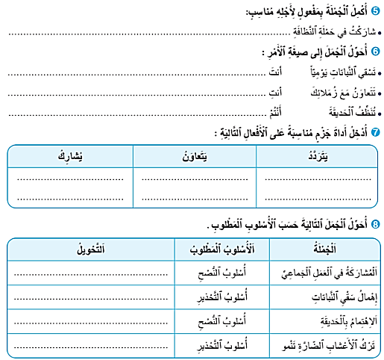
الآن ، أنجزوا الأنشطة التالية: معكم15 دقيقة للإنجاز
اختــتام الحــصة
القراءة الإثرائية
مراجعة وتوليف
افتتاح الحصة

Slide 33
سأمر بيم الصفوف لمساعدتكم
اختــتام الحــصة
القراءة الإثرائية
مراجعة وتوليف
افتتاح الحصة

Slide 34
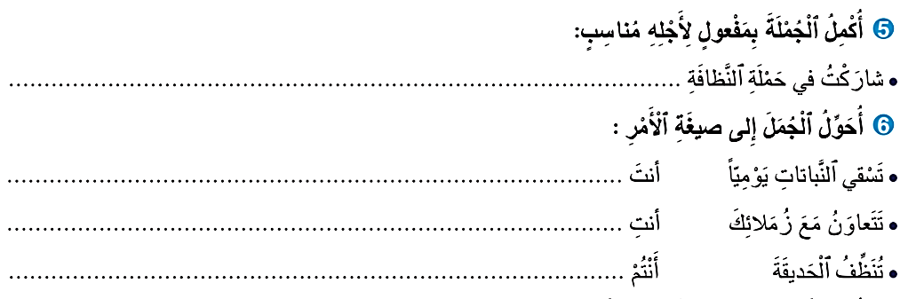
نصحح من يجيب عن السؤالين 5 و6 ؟ من يقترح جوابا آخر؟
نشاط تفاعلي
اختــتام الحــصة
القراءة الإثرائية
مراجعة وتوليف
افتتاح الحصة

Slide 35
صححوا.
اختــتام الحــصة
القراءة الإثرائية
مراجعة وتوليف
افتتاح الحصة
رَغْبَةً فِي مُساعَدَةِ زُمَلائي.
اِسْقِ ﭐلنَّباتاتِ يَوْمِيّاً.
تَعاوَنْ مَعَ زُمَلائِكَ.
نَظِّفوا ﭐلْحَديقَةَ.

Slide 36
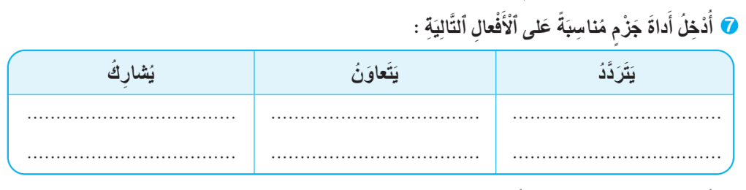
من يجيب عن السؤال السابع ؟ من يقترح جوابا آخر؟
نشاط تفاعلي
اختــتام الحــصة
القراءة الإثرائية
مراجعة وتوليف
افتتاح الحصة

Slide 37
إليكم هذا النموذج؟ صححوا.
اختــتام الحــصة
القراءة الإثرائية
مراجعة وتوليف
افتتاح الحصة
لا تُشارِكْ
لِيَتَعاوَنْ
لَمْ يَتَرَدَّدْ

Slide 38
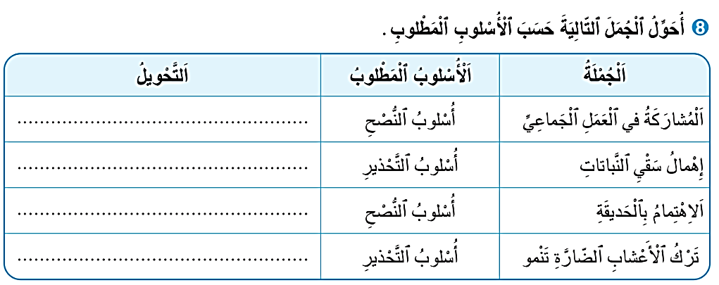
من يجيب عن السؤال الثامن ؟ من يقترح جوابا آخر؟
نشاط تفاعلي.
اختــتام الحــصة
القراءة الإثرائية
مراجعة وتوليف
افتتاح الحصة

Slide 39
أليكم نموذجا للتصحيح. صححوا.
اختــتام الحــصة
القراءة الإثرائية
مراجعة وتوليف
افتتاح الحصة
أَنْصَحُكَ بِـﭐلْمُشارَكَةِ في ﭐلْعَمَلِ ﭐلْجَماعِيِّ.
احْذَرْ مِنْ إِهْمالِ سَقْيِ ﭐلنَّباتاتِ.
عَلَيْكَ أَنْ تَهْتَمَّ بِـﭐلْحَديقَةِ.

Slide 40
ورشة القراءة – القراءة الاثرائية
القراءة الإثرائية – الحصة 4
يوم صعب (4).

Slide 41

خذوا كتيبات "نصوصي القرائية"
اختــتام الحــصة
القراءة الإثرائية
مراجعة وتوليف
افتتاح الحصة

Slide 42

سنواصل قراءة قصة " يوم صعب"
اختــتام الحــصة
القراءة الإثرائية
مراجعة وتوليف
افتتاح الحصة

Slide 43
قبل ذلك نصحح أسئلة الفهم. سأراقب إنجازاتكم.
اختــتام الحــصة
القراءة الإثرائية
مراجعة وتوليف
افتتاح الحصة
لماذا ﭐسْتَيْقَظَتْ إِيلافْكا فَجْأَةً مِنْ نَوْمِها؟
ماذا فَعَلَتْ إِيلافْكا قَبْلَ أَنْ تُغادِرَ ﭐلْكوخَ صَباحاً؟
ما ﭐلَّذي تَوَقَّفَتْ عِنْدَهُ ﭐلْكِلابُ وَسَطَ ﭐلْغابَةِ ثُمَّ أَمالَتْ آذانَها؟
لماذا بَدا ﭐلْقَوْسُ ﭐلْمَحْفورُ في ﭐلثَّلْجِ أَعْمَقَ مِنَ ﭐلْمُعْتادِ في نَظَرِ إِيلافْكا؟
لِماذا تَذَكَّرَتْ إِيلافْكا صُورَةَ أُمِّها في تِلْكَ ﭐللَّحْظَةِ ﭐلصَّعْبَةِ رَغْمَ أَنَّ ﭐلْأُمَّ لَمْ تَكُنْ حاضِرَةً؟
في رَأْيِكَ، ما ﭐلصِّفاتُ ﭐلَّتي جَعَلَتْ إِيلافْكا تَنْجَحُ في رِحْلَتِها لِلْبَحْثِ عَنْ أَبِيها؟ اُذْكُرْ ثَلاثَ صِفاتٍ وَﭐدْعَمْها بِأَمْثِلَةٍ مِنَ ﭐلنَّصِّ.

Slide 44
نصحح. تصحيح تفاعلي
اختــتام الحــصة
القراءة الإثرائية
مراجعة وتوليف
افتتاح الحصة
لماذا ﭐسْتَيْقَظَتْ إِيلافْكا فَجْأَةً مِنْ نَوْمِها؟
ماذا فَعَلَتْ إِيلافْكا قَبْلَ أَنْ تُغادِرَ ﭐلْكوخَ صَباحاً؟
ما ﭐلَّذي تَوَقَّفَتْ عِنْدَهُ ﭐلْكِلابُ وَسَطَ ﭐلْغابَةِ ثُمَّ أَمالَتْ آذانَها؟
لماذا بَدا ﭐلْقَوْسُ ﭐلْمَحْفورُ في ﭐلثَّلْجِ أَعْمَقَ مِنَ ﭐلْمُعْتادِ في نَظَرِ إِيلافْكا؟
لِماذا تَذَكَّرَتْ إِيلافْكا صُورَةَ أُمِّها في تِلْكَ ﭐللَّحْظَةِ ﭐلصَّعْبَةِ رَغْمَ أَنَّ ﭐلْأُمَّ لَمْ تَكُنْ حاضِرَةً؟
في رَأْيِكَ، ما ﭐلصِّفاتُ ﭐلَّتي جَعَلَتْ إِيلافْكا تَنْجَحُ في رِحْلَتِها لِلْبَحْثِ عَنْ أَبِيها؟ اُذْكُرْ ثَلاثَ صِفاتٍ وَﭐدْعَمْها بِأَمْثِلَةٍ مِنَ ﭐلنَّصِّ.

Slide 45
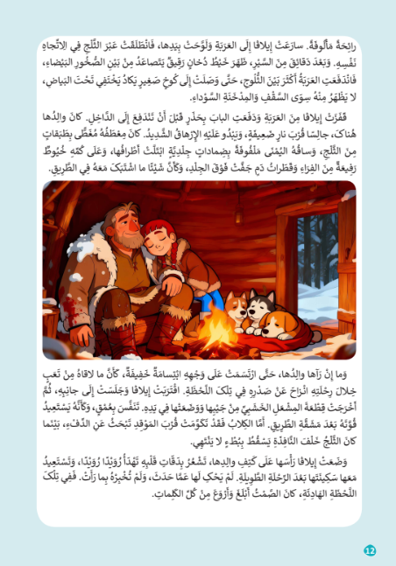
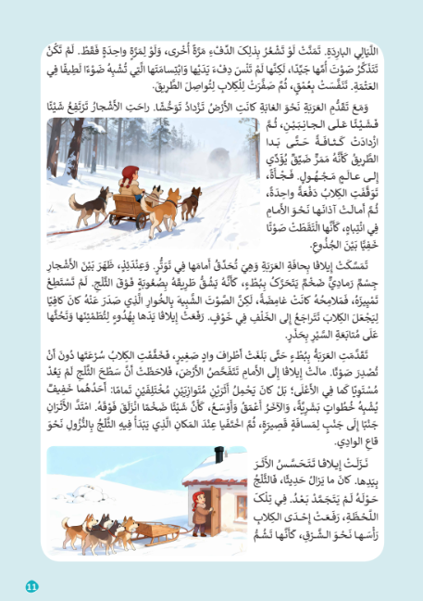
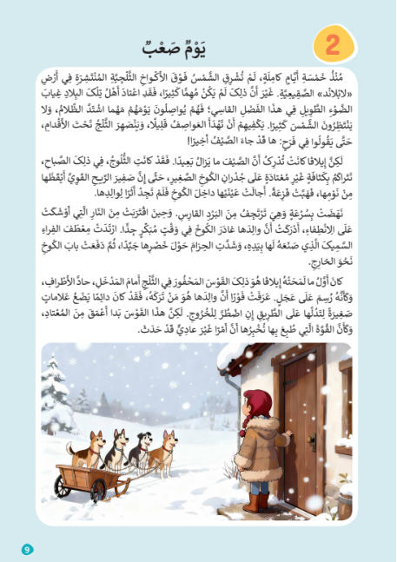
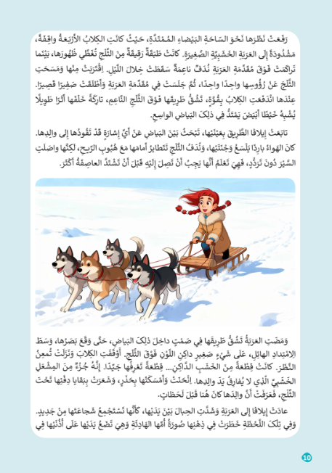
أعيدوا قراءة القصة. قراءة صامتة.
اختــتام الحــصة
القراءة الإثرائية
مراجعة وتوليف
افتتاح الحصة

Slide 46
اشرعوا في تلخيص القصة. أتمموا العمل في بيوتكم.
اختــتام الحــصة
القراءة الإثرائية
مراجعة وتوليف
افتتاح الحصة

Slide 47
اختتام الحصة
اختتام الحصة

Slide 48

إلى اللقاء في الحصة المقبلة
اختــتام الحــصة
ورشة القراءة 2
ورشة القراءة 1
افتتاح الحصة

Slide 49

بناء على إنجازات المتعلمين خلال الممارسة المستقلة
ما تقديرك لنسبة التحكم في هدف الدرس؟
تسجل النسبة على صفحة اليوم من مذكرة الأستاذ.

